Slide 1
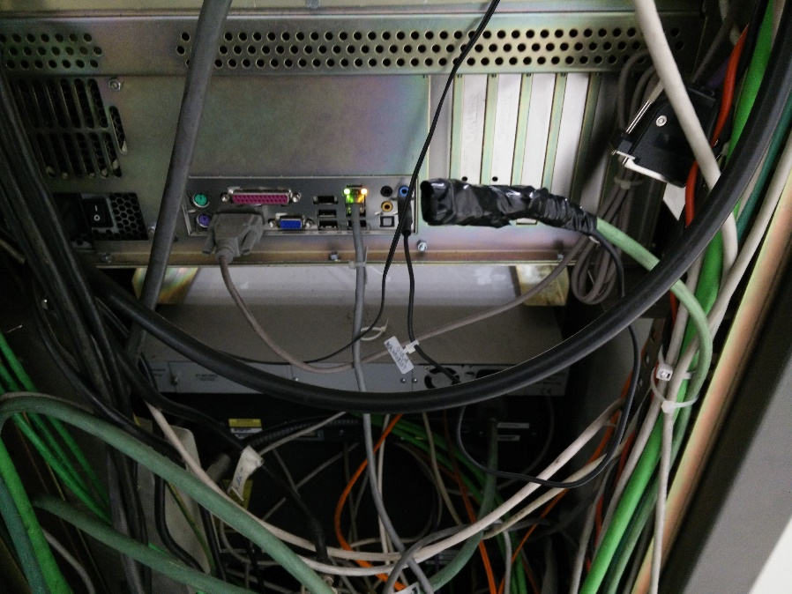
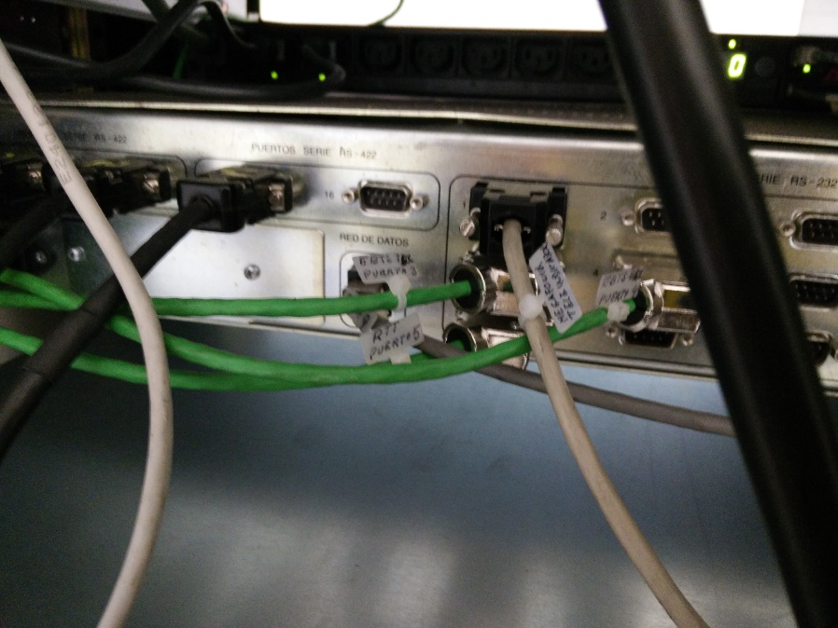
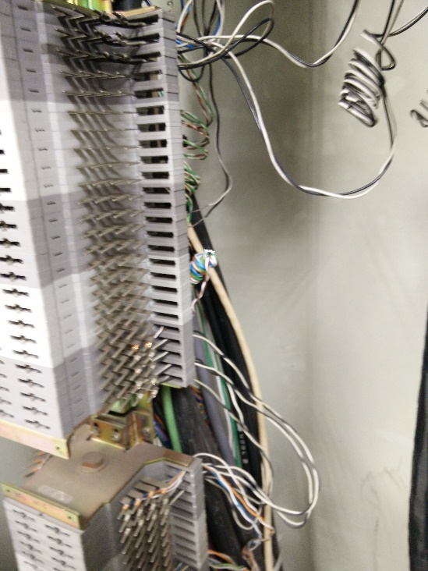
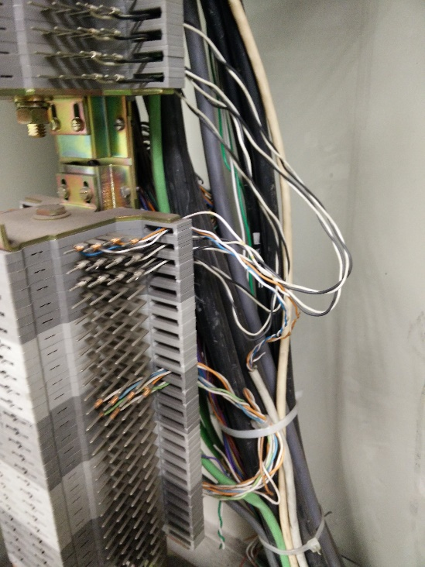
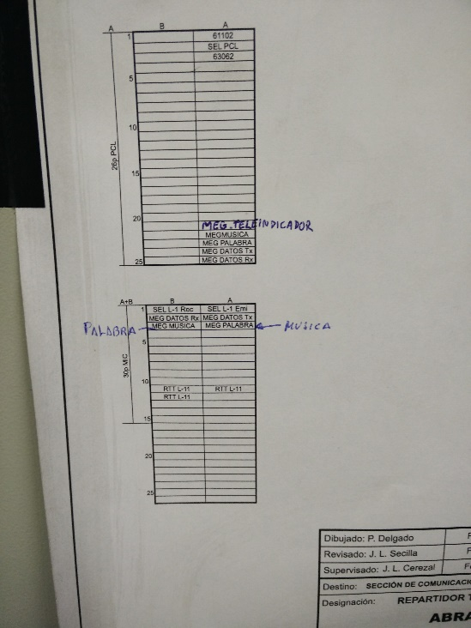
Audio (balanceado)
Datos (232 a 485)
Cuarto
Comunicaciones

Slide 2
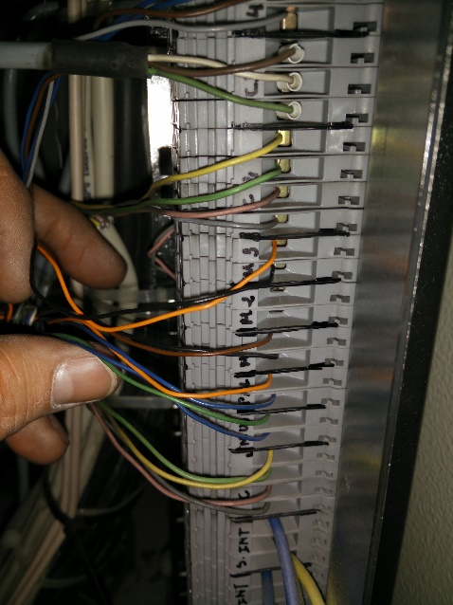
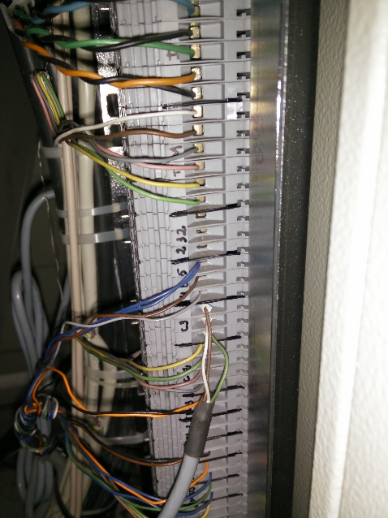
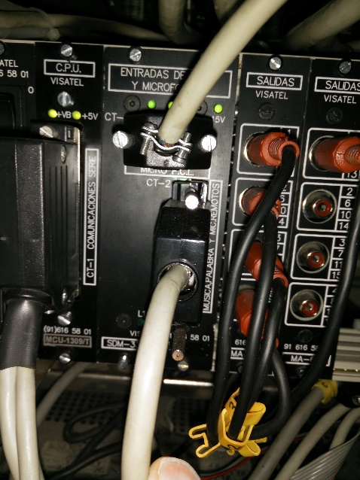
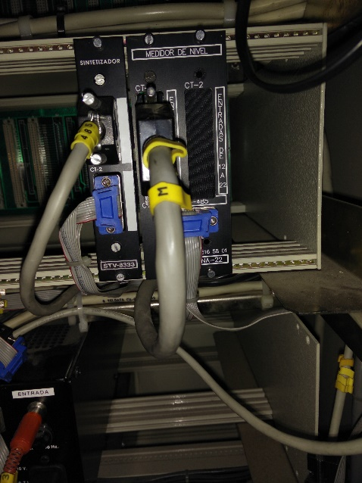
Repartidor telefónico
en PCL
Audio: Hay 5 entradas:
Música
Palabra
Micrófono 1
Micrófono 2
Micrófono 3 (la nuestra)
En la imagen suben del CC
todas menos la de
micrófono 2
Datos: Hay 2 entradas:
485
232
En la imagen suben los datos 232
del SIV del CC convertidos a 485
De la regleta se conectan
los 5 pares de audio al
módulo SDM-333 a la entrada
Musica-Palabra-MicRemotos
De la regleta se conectan
las dos líneas de datos al
módulo STV-8333 a la entrada
CT-1
PCL

